Slide 1
Konzervace textilu
Alena Selucká
Základy muzejní konzervace,
Ústav archeologie a muzeologie FF MU

Slide 2
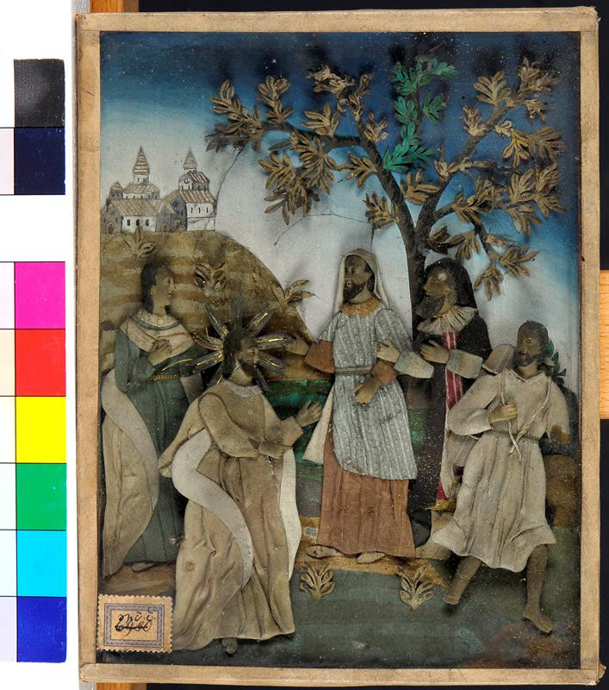
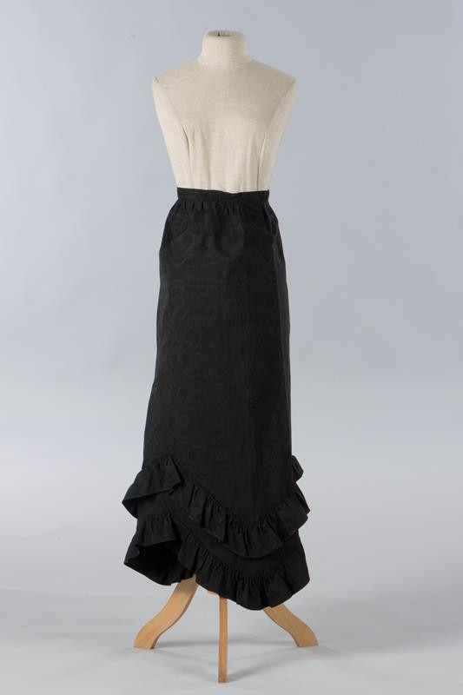
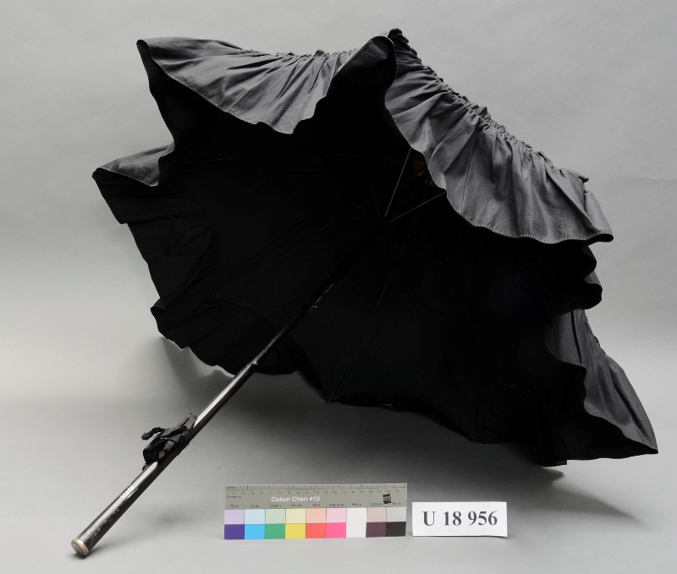
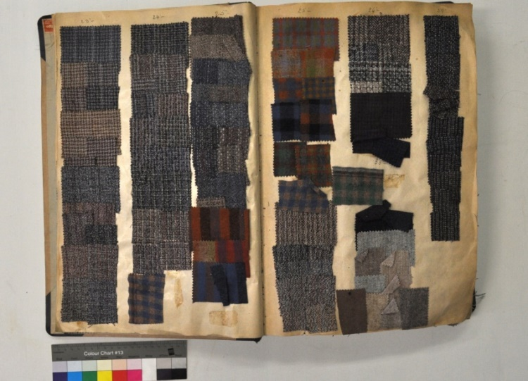
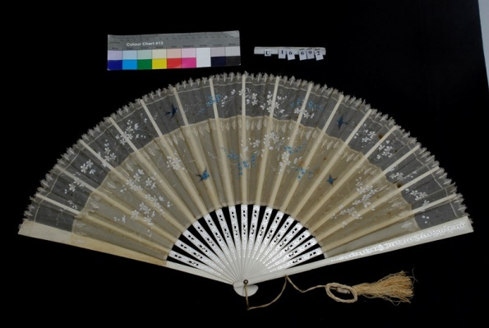
Textil v muzejních sbírkách
Textilní doplněk, po 1900, esbírky MG
Gobelín,malba na textilu, konec 18. tol, e.sbírky MG
Vějíř, 1896, MG
Textilní vzorníky , TMB
Notes:
Textilie patří mezi bohatě zastoupené a zároveň velice atraktivní sbírkové předměty.
Nejstarší nálezy tkaných a proplétaných textilií jsou kladeny do 7. tisíciletí př. n. l. U nás došlo k významnému archeologickému nálezu roku 1985 v Lulči (okr. Vyškov), kde byl na nádobě kultury lidu s lineární keramikou, asi 5. tisíc př. n. l., zjištěn otisk tkaniny v řídké plátnové vazbě.
V Egyptě byly lněné tkaniny používány k mumifikaci již v 5. tisíciletí př. n. l. a přibližně o tisíciletí později zaznamenáváme čínské textilie z konopí (kultura Yang Shao).
V historických interiérech všech slohových období představovaly textilie velmi významnou součást celkového vybavení.

Slide 3
Struktura
Textil je tkanina zhotovená z různých druhů přírodních nebo syntetických vláken. V muzejních sbírkách se nejčastěji setkáváme s přírodními vlákny:
  rostlinného původu - bavlna, len
  živočišného původu - vlna, hedvábí
Notes:
Tkaní, spočívající v opakovaném provazování dvou soustav nití - osnovy a útku - v plošnou textilii, je prastarou lidskou činností.

Slide 4
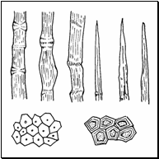
Rostlinná vlákna
LEN – získává se z jednoroční rostliny čeledě lanovitých, jedna z nejstarších vláknitých rostlin, barva nažloutlá až stříbřitošedá, hladký a lesklý, vysoká pevnost (po namočení vzrůstá), malá pružnost (mačká se), odvádí teplo – na omak chladné;
Kyseliny jej poškozují, odolává zásadám (alkálie přítomné v mýdlech).
Poměrně dobrá odolnost vůči světlu, prodlužováním expozice se zhoršuje.
Vlivem zvýšené teploty, vlhkosti, znečištění prachem podléhá biodegradaci – plíseň (zápach, skvrny, zeslabení vláken); larvy šatních molů čistá celulózová vlákna nenapadají, ale špína – prach jsou zdrojem potravy.
Len - svazky vláken s kolínky indikují rostlinná vlákna

Slide 5
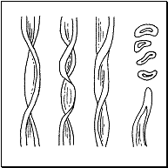
Rostlinná vlákna
Bavlna - jednobuněčné vlákno, obrůstající semena bavlníku:
Poměrně neelastické vlákno, pevné (nasycením vodou pevnost vzrůstá), odvádí teplo – na omak chladné.
Kyseliny jej poškozují, odolává zásadám (alkálie přítomné v mýdlech).
Působením slunečního světla žloutne a zeslabuje se (degradace urychlována vlhkostí, zahříváním, působením barviv).
Vlivem zvýšené teploty, vlhkosti, znečištění prachem podléhá biodegradaci – plíseň (zápach, skvrny, zeslabení vláken); larvy šatních molů čistá celulózová vlákna nenapadají, ale různé nečistoty (prach) jsou zdrojem potravy.
Bavlna: spirálovité stočení vláken, ledvinovitý průřez
Mercerovaná bavlna - hladká vlákna
Notes:
Mercerace je způsob úpravy bavlněných textilií (od pol. 19. stol. John Mercerer) působením hydroxidu sodného - vlákna nabobtnají, ledvinovitý průřez se změní na kruhový a délka vlákna se zmenší až o 25 %. Následkem těchto změn je zvýšení pevnosti a lesku.

Slide 6
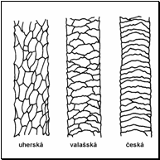
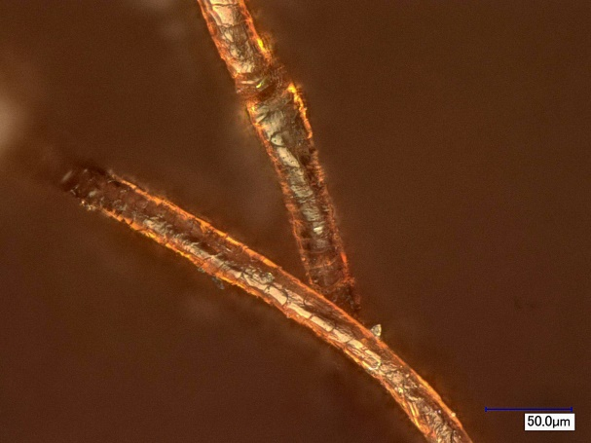
Živočišná vlákna
VLNA – získává se z živočišných chlupů nebo srsti, barva bílá, nažloutlá, ale i hnědá až černá, matný lesk, malá pevnost (namočením klesá), velmi dobrá pružnost (nemačká se), neodvádí teplo – hřejivá na omak.
Dobře odolává slabým kyselinám, slabé zásady ji poškozují (alkálie obsažené v mýdlech), silné kyseliny i zásady způsobují její poškození. Citlivá na působení chlóru.
Působením slunečního záření žloutne a degraduje.
Ve vlhkém prostředí je náchylná na poškození plísněmi. Napadají ji larvy mola šatního.
Jemná vlna - šupiny indikují živočišná vlákna – srst

Slide 7
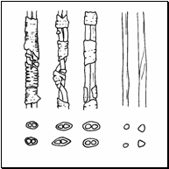
Živočišná vlákna
HEDVÁBÍ – získává se ze zámotků bource morušového (4 tis. let př. n. l. v Číně), hladké a vysoce lesklé, velmi pevné, velmi dobrá pružnost (nemačká se), neodvádí teplo – hřejivé na omak.
Poškozuje se vlivem minerálních kyselin (sírová, dusičná, chlorovodíková, fluorovodíková) a silných zásad (hydroxid sodný, chlornan sodný – bělící činidlo), organické kyseliny a slabé zásady mají slabý účinek. Citlivé na působení chlóru.
Působením slunečního záření žloutne a degraduje; velmi citlivé na UV záření.
Poměrně dobrá odolnost vůči mikroorganismům.
Pozn.: Zušlechťovacím procesem - zatěžováním kovovými solemi klesá jeho odolnost vůči světlu a polutantům.
Ušlechtilé hedvábí
hladká vlákna bez zákrutů, jeví se jako dvojitá stužka s rozpukaným povrchem
Notes:
Nejchoulostivější část textilních fondů představují tkaniny z hedvábí, které mimořádně citlivě reagují nejen na světlo, ale dále i na negativní klimatické vlivy.
na konci 19. století bývaly hedvábné tkaniny zatěžkávány solemi těžkých kovů, aby bylo dosaženo jejich větší
splývavosti. Textilní vlákna jsou po takovémto zásahu málo odolná, křehká a snadno se lámou.
Umělé hedvábí – zvláknění acetátu celulózy, 1894

Slide 8
Syntetická vlákna
Nahrazují přírodní vlákna, získávají se chemicky z ropy a černouhelného dehtu; nemačkají se, rychleschnoucí, nesají pot, hořlavé, nabíjí se statickou elektřinou:
  Polyamid (PA. PAD): silon, nylon, chemlon – punčochy, záclony, spodní prádlo (od r. 1939)
  Polyester (PES): oblečení, koberce (od r. 1947)
  Akryl (polyakrylnitrilová vlákna PAN) – pletací příze –svetry (cca 40. léta 20. stol.)
  Elastická vlákna (lycra – od r. 1958, spandex, …) – sportovní oblečení, ponožky (velmi pružné) – kombinace vláken.
  Zdroj: https://www.youtube.com/watch?v=T012Y0GAEpM
  Historie plastů a identifikace: https://mck.technicalmuseum.cz/wp-content/uploads/2021/10/03_Ivana-Kopecka.pdf
  Identifikace: https://mck.technicalmuseum.cz/wp-content/uploads/2017/12/Polymery.pdf

Slide 9
Textilie z kombinovaných vláken
Zvýšenou pozornost zasluhují všechny textilie z kombinovaných materiálů – např. vlna + hedvábí na tapiseriích, hedvábí + kov na výšivkách či brokátových tkaninách.
Může nastat totální destrukce zranitelnějších materiálů v kombinaci – rozpadne se například hedvábný útek a zůstane pouze vlněná osnova nebo korozní produkty na výšivce zničí textilní vlákna v jejím okolí.
Kovová vlákna: Au, Ag, Cu, Al, mosaz
Zdroj: Preventivní péče o předměty kulturní povahy v expozicích, depozitářích a zpřístupněných autentických interiérech

Slide 10

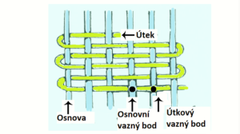


Tkaniny a pleteniny
Tkanina je plošná textilie, zhotovuje se provazováním dvou navzájem kolmých soustav nití na tkalcovských stavech.
  Typ textilních vazeb: atlas, kepr, plátno.
Pleteniny vznikají z jedné nitě nebo z jedné soustavy nití vzájemným provazováním oček. Zhotovují se na pletacích strojích buď jako metrové textilie
Keprová soustavou šikmých souběžných řádků (vpravo, vlevo)
Plátnová.: oboulícní, to znamená že lícní i rubová strana je stejná.
Atlasová: je volná, pružná a poddajná. Více náchylná na poškození
Zdroj: http://www.krinolina.cz/vazby-tkanin/

Slide 11
Poškození textilu
Nevhodné opravy poškození
Napadení hmyzem a plísní
Nevhodné praní historických textilií v automatických pračkách
Smrštění textilu
Skvrny /zabarvení
Sklady, zeslabení, trhliny vlivem přeložení, zmačkání apod.
Zeslabení, trhliny vlivem špatného vystavení
Vyblednutí /změna barvy nebo zkřehnutí /zeslabení vlivem UV záření a světla
Poškození vlivem polutantů a prachu

Slide 12
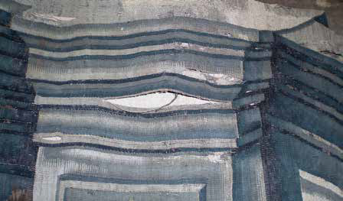
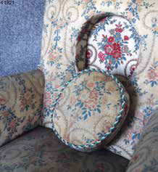
Poškození textilií
Detail vazby tapiserie, hedvabna čast utku poškozena vahou spodni časti tkaniny při dlouhodobem zavěšeni
Detail čalouněni křesla s barvami
vybledlými dlouhodobým působením
světla
Zdroj: Preventivní péče o předměty kulturní povahy v expozicích, depozitářích a zpřístupněných autentických interiérech

Slide 13
Průzkum
druh vlákna – rostlinné, živočišné, kovové
další materiály – barviva, povrchové úpravy(apretury)
textilie – druh vazby, kombinace materiálů …
bionapadení - mikroorganismy/bakterie, řasy, houby/, hmyz, vyšší organismy
ostatní degradační faktory – chemické vlivy (kyselost /celulóza/ i zásaditost /proteiny/), světelné
záření, mechanické poškozování …
stáří - typ předmětu, technologie výroby
typ znečištění
původní mikroklima
dřívější zásahy (např. velmi škodlivé skeletizace pomocí polymerů)

Slide 14
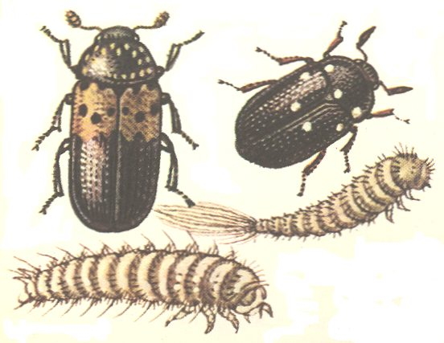
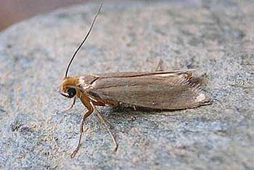
Sanace biologického napadení
Likvidace bionapadení:
Neinvazivně – inertní bezkyslíkaté atmosféry (dusík), vymražováním (cca -22°C - koberce);
Invazivně – roztoky biocidů na bázi
  pyrethroidů (Lignofix, Biolit) nebo kvarterních amonných solí (Septonex, Ajatin, Preventol R,
  Orthosan MB). Příp. Také dýmovnice např. Coopex, Empire 20.
kožojed obecný
mol šatní

Slide 15
Konzervace
ČIŠTĚNÍ:
mechanicky – štětce, vysavače (s vodním filtrem), …
organická rozpouštědla – ethanol, isopropanol, white spirit, denaturovaný líh
  Šetrné, vlákna nebobtnají, neuvolňují se nestabilní barviva, pracovat ve větraném prostoru!
vodné roztoky (deionizovaná nebo destilovaná voda)
  nutná kontrola na stálost barviv, prát na plocho, v nízké vaně s detergentem (většinou neionogenní: Syntapon) – tupovat měkkou houbou
Odsávací (podtlakové stoly), chirurgické odsávačky
Bělení skvrn (velmi omezeně)
https://www.youtube.com/watch?v=1jhVFySr4MM

Slide 16
Konzervace
Skeletizace (mechanické zajištění materiálu, jeho soudržnosti)
  našívání na skelet (tradiční způsob, pracný ale reverzibilní)
  lepení na skelet (rychlejší způsob, účinný dle volby lepidla, méně reverzibilní)
  kombinace lepení a šití
  apretace vláken (silikonové apretury – ochranné obaly vláken – nereverzibilní, pro muzejní potřeby nevhodné)
používá skelet v barvě základní tkaniny
  krajky se neskeletují (doplňují se krajkářským způsobem)
  u těžkých tkanin (koberce, bytové textilie) se neskeletizuje (nemá to tu nosnost), ale doplňuje se

Slide 17
Další zásahy
porušená osnova - navazují se nové osnovní nitě
porušený (odřený) útek – propichuje se útek
rozpadlý útek – doplňuje se dotkáváním
  dotkávaný materiál se dobarvuje (barevně sjednocuje)
  restaurátorský zásah slouží zejména ke zpevnění
  skeletizace mechanická (přišívání pomocí jehly a niti) nebo lepení za použití vysokoelastických ve vodě rozpustných lepidel (kdysi používané moučné lepidlo, plastifikovaný polyvinylpyrrolidon, PVAlk, PVAD) i lepidel rozpustných v organických rozpouštědlech

Slide 18
Ukládání textilií
Před uložením do depozitáře prohlédněte předmět, zda je napaden biologickými škůdci. V případě, že ano, izolujte předmět zabalením do PE obalu a oddělte od ostatní sbírky.
Odstraňte papírové obaly (mimo nekyselých papírů – acid free tissue), i původní obaly, které mohou zabarvit předmět (označte je a uložte je zvlášť).
Odstraňte kovové sponky, kolík; původní zkorodované kovové součásti obalte nekyselým papírem nebo bavlnou.
Textil musí být ukládán čistý – odstraňte povrchovou nečistou (prach) jemným kartáčováním (dle stavu předmětu) nebo odsátím (ústí vysavače je nutné chránit tkaninou).
Obalte nebo proložte nekyselým – hedvábným papírem; příp. materiálem typu Tyvek (vnitřní strana prodyšná – paro-propustná, vnější strana voděodolná). Způsoby ukládání - ve vodorovné poloze, zarámovaný textil mezi skly, na figurínách nebo tvarovaných ramínkách, ve srolované poloze (viz obrázky níže).
Doporučené mikroklimatické podmínky: RH 50 ± 5 %, 16 - 20 °C,
zamezit působení světla (50 lux, UV pod 50 µW/lum)
Citlivost vůči světlu: hedvábí > bavlna > len > vlna

Slide 19
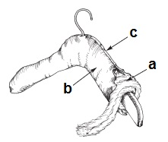
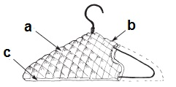
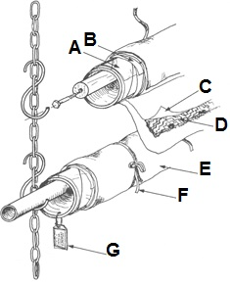
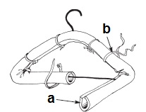
Ukládání textilií
Polstrovaný věšák s prošívaným obalem
Polstrovaný věšák: a – PE nebo bavlněná výplň, b- bavlněný obal, c – strojový šev
Ukládání srolovaných textilií - lícovou stranou dovnitř, podloženo hedvábným papírem.
Věšák s PE izolací

Slide 20
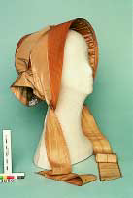
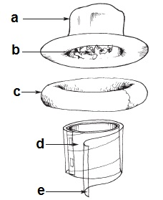
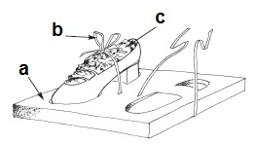
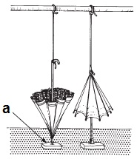
Uložení součástí oděvů
Storage for Costume Accessories – Canadian Conservation Institute (CCI) Notes 13/12

Slide 21
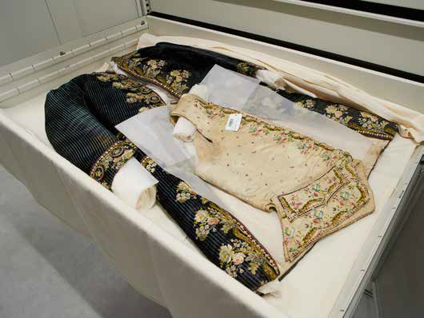
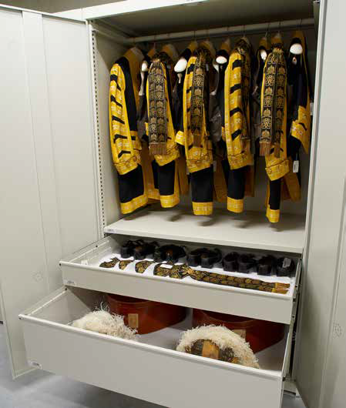
Ukládání textilií – KHM Himberg

Slide 22
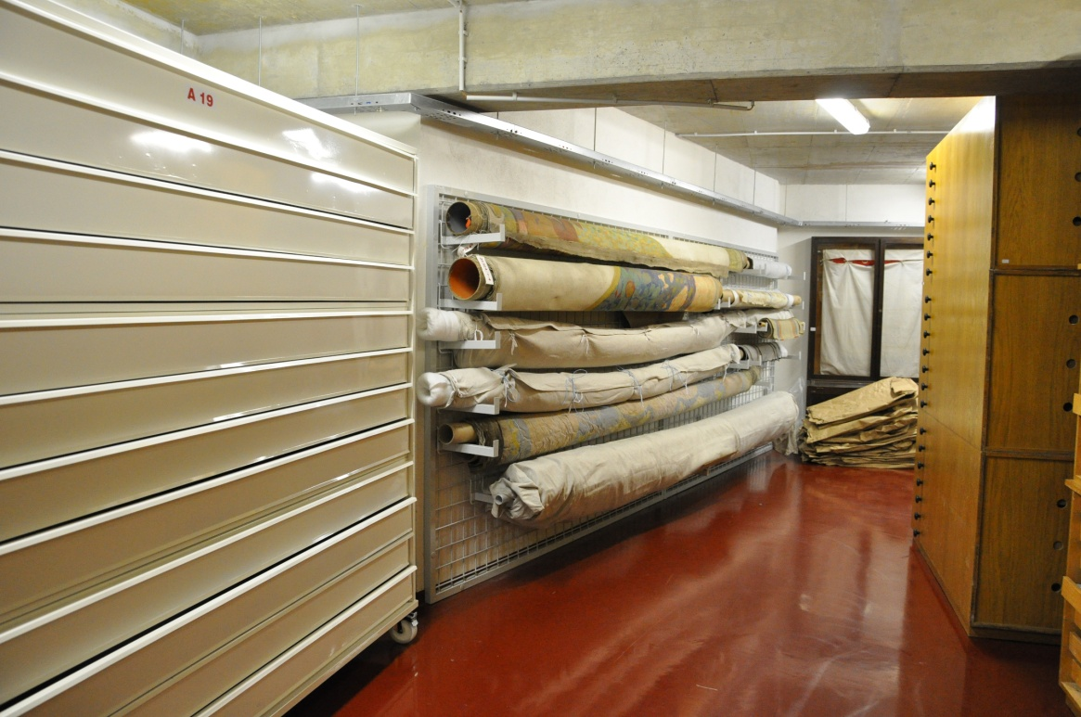
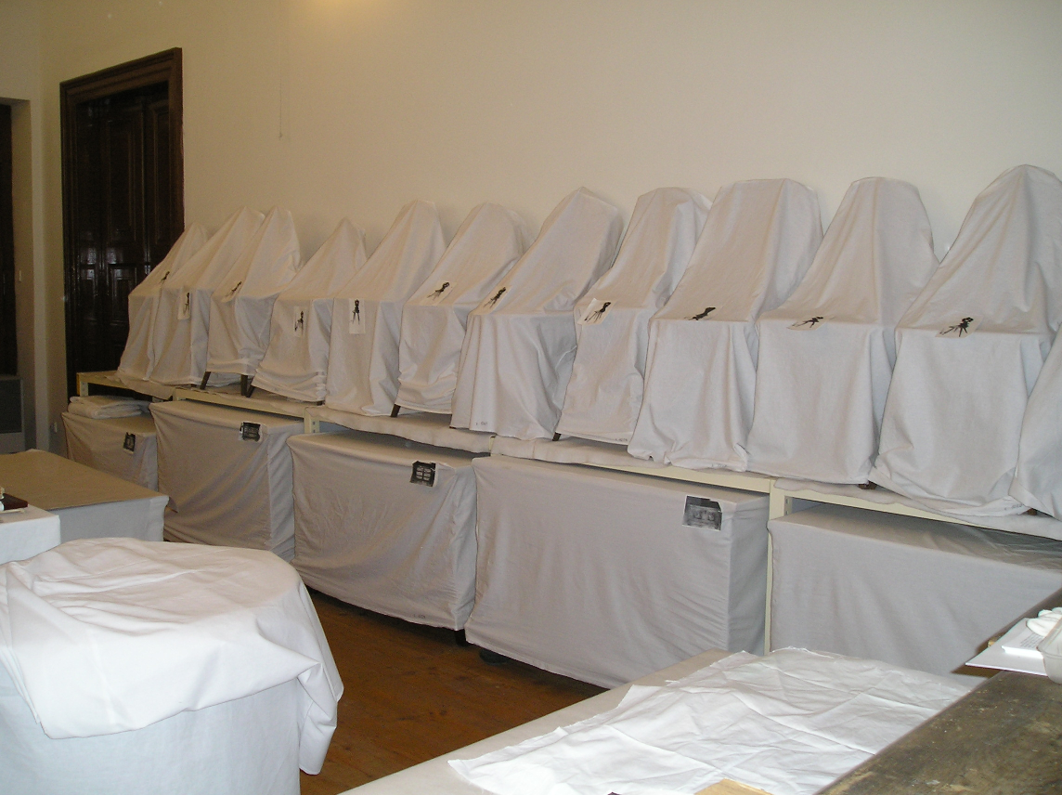
Ukládání textilií
Depozitář M.hl.m.Prahy
Ochrana pře světlem a prachem, NPÚ

Slide 23
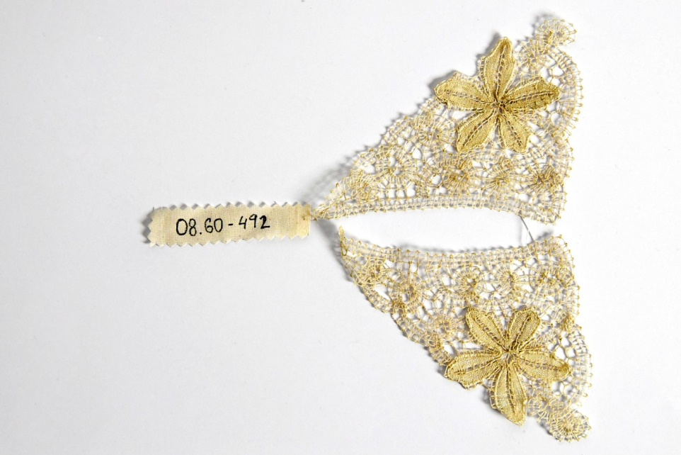
Značení textilií
Napište permanentním popisovačem na textil číslo na štítek.
Štítek s napsaným číslem je NUTNÉ zažehlit na vysokou teplotu bavlna/len!
Pokud jsou štítky zhotoveny z neběleného plátna, je vhodné obstřihnout okraje entlovacími nůžkami
a zamezit tak jejich třepení.
Vyberte vhodné místo pro umístění štítku
(u oděvů z rubové strany co nejblíže švům). Dále se doporučuje u oděvů umístění štítků na stejné místo - průkrčník, vnitřní strana rukávů, boční švy.
Drobným stehem přišijte štítek k textilii
https://mck.technicalmuseum.cz/wp-content/uploads/2017/12/Polymery.pdf

Slide 24
Otázky k opakování
Popište základní druhy:
  rostlinných vláken
  živočišných vláken
  syntetických vláken
Jaké druhy textilních vazeb znáte?
Jaké jsou metody ošetření biologického napadení textilu?
Popište zásady mechanického a mokrého čištění textilu.
Co je to skeletizace textilu?
Jaké jsou vhodné podmínky uchovávání a vystavení textilií?

Slide 25
Zdroje
Textiles and fibres. CCI Notes https://www.canada.ca/en/conservation-institute/services/conservation-preservation-publications/canadian-conservation-institute-notes.html
Preventivní péče o předměty kulturní povahy v expozicích, depozitářích a zpřístupněných autentických interiérech https://mck.technicalmuseum.cz/wp-content/uploads/2017/12/Preventivn%C3%AD-p%C3%A9%C4%8De-o-p%C5%99edm%C4%9Bty-kulturn%C3%AD-povahy-v-expozic%C3%ADch-depozit%C3%A1%C5%99%C3%ADch-a-zp%C5%99%C3%ADstupn%C4%9Bn%C3%BDch-autentick%C3%BDch-interi%C3%A9rech.pdf
Restaurování a konzervace textilu https://is.muni.cz/el/sci/podzim2015/C3800/um/Restaurovani_a_konzervace_textilu.pdf

